Slide 1
التصفح والبحث بحسب المجموعة
أدوات تقييم البحث
"البحوث من أجل الحياة" هو شراكة بين خمس برامج عامة وخاصة:

Slide 2
الخطوط الرئيسية
المقدمة
ملف البحث الخاص بالأفراد والمؤسسات
الوصول إلى قواعد بيانات Dimensions وLens و Scopus
ما هي Dimensions وفي ماذا تستخدم؟
بحث الإنتاج الفكري من خلال Dimensions
تحليل البحث حسب المؤلف.
تحليل البحث حسب المؤسسة.
ما هي Lens وفي ماذا تستخدم؟
بحث الإنتاج الفكري في Lens – الانتاج العلمي
تحليل البحث حسب المؤلف.
تحليل البحث حسب المؤسسة.
ما هي Scopus وفي ماذا تستخدم؟
بحث الإنتاج الفكري على Scopus
تحليل الاستشهادات المرجعية حسب المؤلف
تحليل الاستشهادات المرجعية حسب المؤسسة
الملخص
This work is licensed under Creative Commons Attribution-ShareAlike 4.0 International (CC BY-SA 4.0)

Slide 3
أهداف التعلم
استخدم قواعد بيانات Dimensions وLens و Scopus للبحث والتحليل في مجال بحثي.
استخدم قواعد بيانات Dimensions و Lens و Scopus لتحليل تأثير البحث الفردي للباحث.
استخدم قواعد بيانات Dimensions و Lens و Scopus لتحليل تأثير البحث للمؤسسة البحثية.
Notes:
Space issues on that point

Slide 4
المقدمة
Dimensions و Lens و Scopus
تُستخدم قواعد البيانات هذه عادةً في تحليل أثر البحوث وتقييم الباحثين والمؤسسات البحثية.
العرض التقديمي: "تقييم البحث والقياسات الببليومترية" يوفر نظرة عامة على تقييم البحث ، وهو شرط أساسي لهذا الدرس
الوصول إلى منصة Lensمجاني لجميع مستخدمي البحوث من أجل الحياة Research4Life .
المحتوى الأساسي لقاعدة بيانات Dimensions متاح مجانًا للجميع للاستخدام الشخصي غير التجاري ، بينما يلزم الاشتراك للحصول على مستويات متقدمة من الوصول.
يتوفر Dimensions Plus عبر جميع المؤسسات الأعضاء في البحوث من أجل الحياة Research4Life .
يتطلب الوصول إلى Scopus اشتراكًا ، وهو متاح لبعض البلدان والمؤسسات التابعة للبحوث من أجل الحياة Research4Life.
Notes:
يمكن للمؤسسات التي ليس لديها وصول إلى Scopus من خلال البحوث من أجل الحياة أو بعض العضوية المدفوعة الأخرى ، يمكن تخطي القسم الخاص بـ Scopus.
لأية أسئلة حول الوصول إلى قواعد البيانات هذه ، يرجى الاتصال بأمين المكتبة في المؤسسة أو إرسال بريد إلكتروني إلى البحوث من أجل الحياة على r4l@research4life.org.

Slide 5
ملف البحث للأفراد والمؤسسات
مهم في عرض العمل وتأثير الباحث أو المؤسسة.
يتم وضع الأعمال والإنجازات وأوجه التعاون في مكان واحد ، وبالتالي يسهل تقييم الكيان الذي يتم تقييمه.
يجب أن يعرض الملف الشخصي الجيد للباحث مخرجاته البحثية طوال حياته المهنية بأسلوب متوازن، وباستخدام كل من الأساليب النوعية ، مثل السرد ، وكذلك المؤشرات الكمية.
وبالمثل ، يجب أن يعرض ملف تعريف المؤسسة الجيد عمل وتأثير المنظمة بأسلوب متوازن.
بالإضافة إلى الأدوات الثلاثة التي تم إبرازها في هذا العرض التقديمي ، فإن ملف تعريف الباحث العلمي من Google Scholar الموضح في "تقييم البحث والقياسات الببليومترية" مفيد في بناء ملف تعريف بحثي.

Slide 6
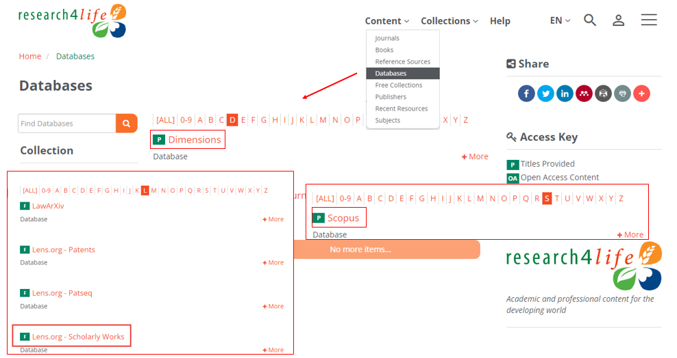
الوصول إلى منصة Dimensions و the Lens و Scopus من بوابة محتوى “البحوث من أجل الحياة” Research4Life
يتم الوصول إلى Dimensions أو the Lens أو Scopus من قائمة قواعد البيانات من الصفحة الأولية لبوابة المحتوى.
بمجرد العرض ، حدد الأبجدية الأولى لقاعدة البيانات التي تختارها: “D” Dimensions ، “L” the Lens ، “S” Scopus. إذا لزم الأمر ، قم بالتمرير لأسفل إلى قاعدة البيانات المحددة. انقر لفتح قاعدة البيانات.

Slide 7
ما هي Dimensions وفي ماذا تستخدم
Dimensions ، هي قاعدة بيانات للعلوم الرقمية تتجاوز الاستشهادات وتعرّف نفسها على أنها منصة بيانات بحثية ديناميكية مرتبطة.
تسمح للمستخدمين باستكشاف الروابط بين المطبوعات والمنح والتجارب السريرية وبراءات الاختراع ووثائق السياسات لتقديم صورة أوسع للتأثير.
تجمع مئات الملايين من المنشورات والمنح والسياسات والبيانات وبراءات الاختراع والقياسات، مما يمكّن المستخدمين من استكشاف أكثر من 4 مليارات اتصال فيما بينهم.
يقدم مؤشرات ببليومترية لتقييم أثر الباحثين والمؤسسات البحثية.
Notes:
Developed in collaboration with over 100 leading research organizations around the world.
As mentioned earlier in the lesson, access to the basic version of Dimensions is free for personal non-commercial use, including publications and citations, while advanced levels of access require a subscription.
All Research4Life member organizations have access to Dimensions Plus, which provides users with an extensive, interlinked database with publications, grants, patents, clinical trials, and policy documents.
To get access, login through the Research4Life. Go to the Database for discovery page from the Content Home of a Research4Life programme and click on Dimensions.

Slide 8
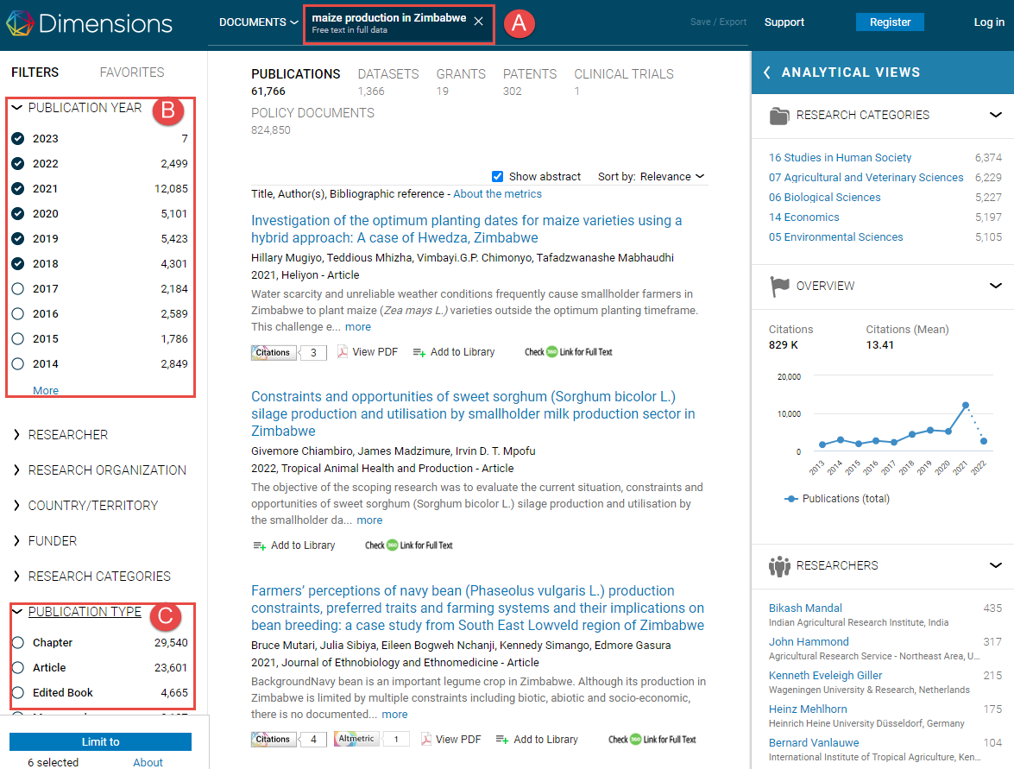
بحث الإنتاج الفكري بقاعدة بيانات Dimensions
لبدء البحث عن موضوع ، أدخل عبارة أو كلمات مفتاحية ، على سبيل المثال "إنتاج الذرة في زيمبابوي" “maize production in Zimbabwe في مربع البحث في A .
يمكن تحديد نتيجة البحث بواسطة عوامل التصفية (الفلترة) الموضحة في B و C .
قم بتطبيق عامل الفلترة بالنقر فوق الزر Limit to بعد تحديد المربعات المناسبة.
يمكن تطبيق محدد أو فلتر واحد فقط في كل مرة.
Notes:
يمكن للمرء أيضًا استخدام المعامل البوليني في سلسلة البحث ، على سبيل المثال "إنتاج الذرة وزيمبابوي". بشكل افتراضي ، يتم تطبيق البحث على البيانات الكاملة في قاعدة بيانات Dimensions.
يوضح المثال التقييد حسب سنة النشر (هنا تحديد 2015 إلى 2020) ويظهر C الحد حسب نوع النشر: تم تحديد "مقالة" في المثال المحدد.

Slide 9
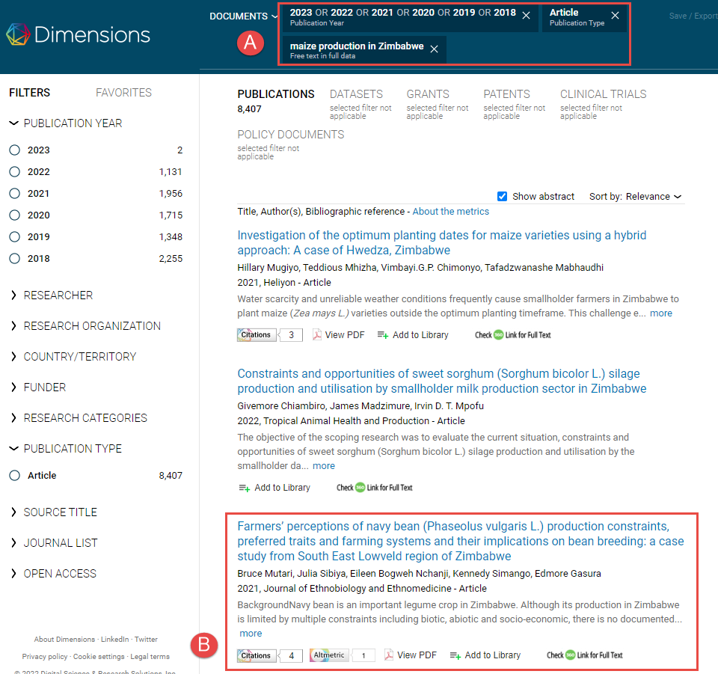
نتيجة البحث بعد تطبيق المرشحات الفلاتر
يتم سرد جميع مصطلحات البحث الفلاتر المطبقة على سلسلة البحث في مربع البحث في A .
الروابط / والأيقونات الموجودة أسفل عنوان نتيجة البحث تسهل الوصول إلى النص الكامل والمؤشرات الببليومترية ، كما هو موضح في B.

Slide 10
الروابط / الأيقونات الموجودة أسفل نتيجة البحث
يعرض الاقتباسات Citations عدد الاقتباسات ونسب الاقتباسات النسبية التي تلقتها المقالة.
يعرض Altmetric بيانات القياسات البديلة التي يقدمها Altmetric.com.
اعرض روابط PDF "View PDF" لمقال وصول حر في موقع الناشر.
تؤدي إضافة إلى المكتبة "Add to Library" إلى حفظ نتيجة البحث في مكتبة الأبحاث السحابية ReadCube.
تحقق من رابط 360 "Check 360 Link for Full Text" للحصول على روابط النص الكامل لبوابة محتوى البحوث من أجل الحياة للوصول إلى النص الكامل من شركاء ناشر “البحوث من أجل الحياة “ Research4Life .

Slide 11
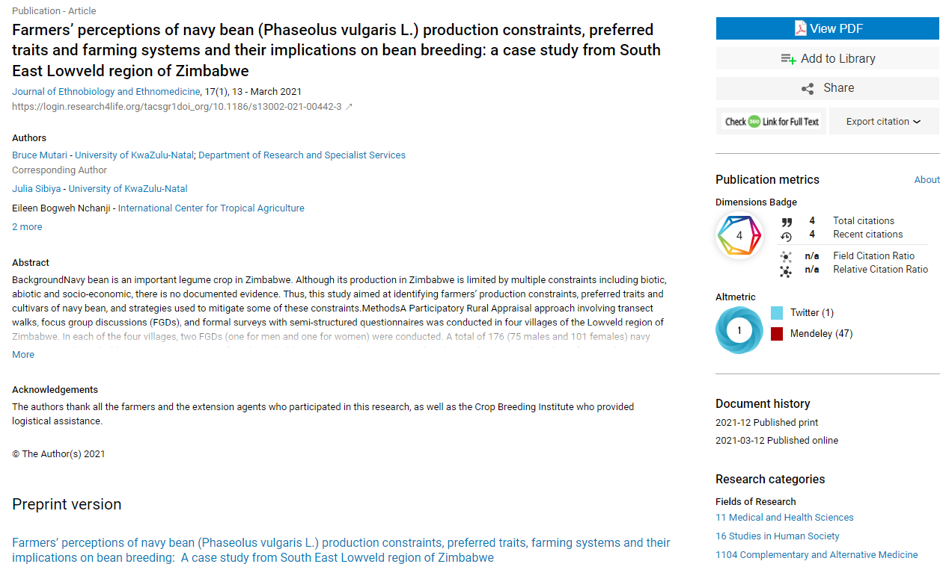
عرض كامل للمقال - تفاصيل لمقال
انقر فوق عنوان من نتيجة البحث للوصول إلى عرض المقالة الكامل للوصول إلى النص الكامل وتصدير الاقتباس.

Slide 12
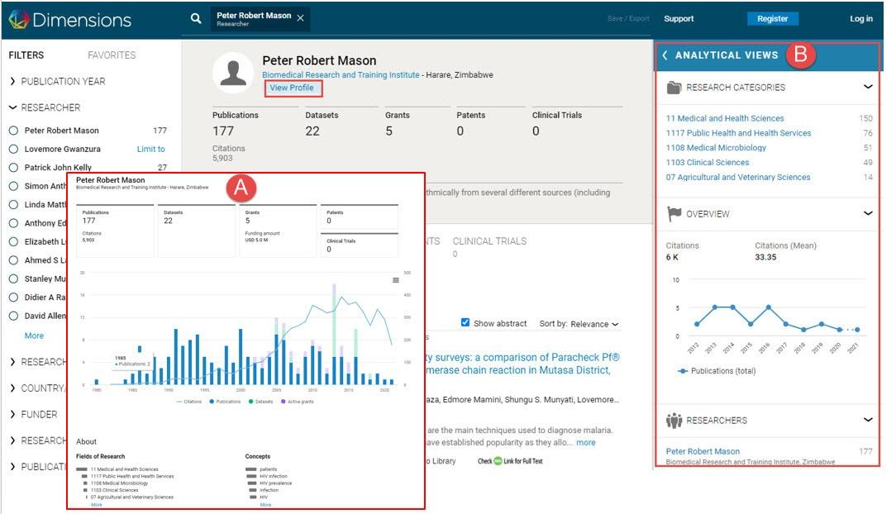
تحليلات البحث حسب المؤلف
ضع ""Peter Robert Mason في فلتر الباحث على اليسار. طبيق الفلتر Limit للوصول إلى الملف الشخصي لـ Dr. Mason
انقر فوق عرض الملف الشخصي (A) تحت اسم Dr. Mason للحصول على ملف تعريف موجز قابل للطباعة
تظهر المشاهدات التحليلية (B) إلى اليمين لعرض المؤشرات ذات الصلة.

Slide 13
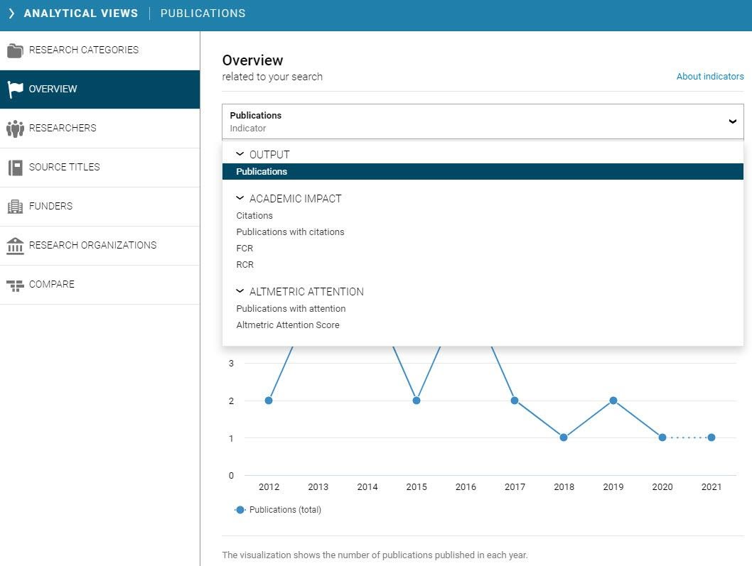
عروض تحليلية - نظرة عامة على مخرجات النشر

Slide 14
عروض تحليلية –إصدارات الباحث واستشهاداته
انقر فوق علامة التبويب الباحثون Researchers في العمود الأيمن لمشاهدة إصدارات الباحث واقتباساته

Slide 15
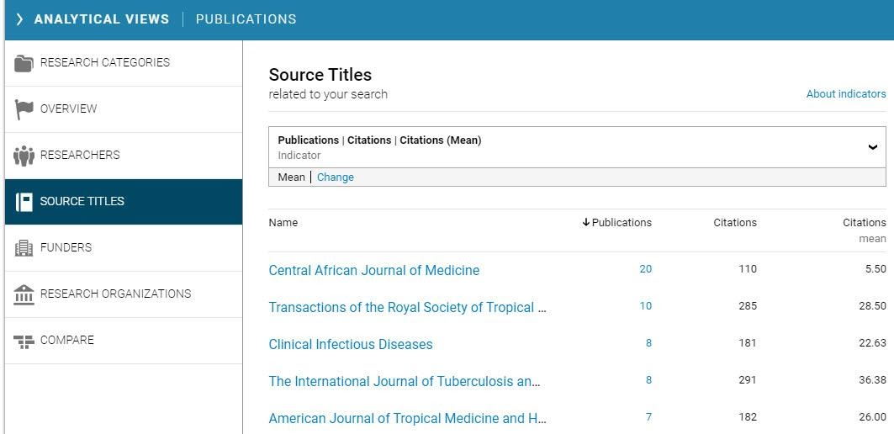
عروض تحليلية - عناوين المصادر
في نفس العمود ، تعرض علامة التبويب "عناوين المصدر" Source Titles إصدارات Dr Mason واستشهاداتها حسب المصدر.

Slide 16
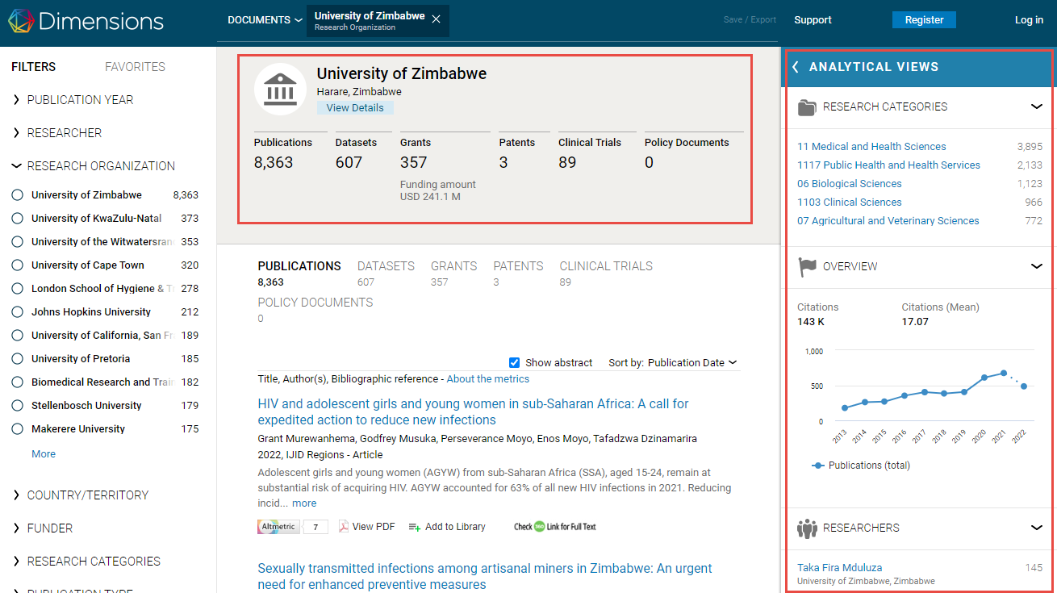
تحليلات البحث حسب المؤسسة
يمكن أيضًا استخدام قاعدة بيانات Dimensions لتحليل تأثير البحث على المؤسسة.
انتقل إلى Research Organization في قائمة التصفية / الفلترة في الشريط الجانبي الأيسر.
ابحث عن University of Zimbabwe""، واختر واضغط على Limit to
سيظهرالملف التعريفي للجامعة.
يُظهِر الملف التعريفي عدد الإصدارات المُنتَجة والمنح وبراءات الاختراع الممنوحة والتجارب السريرية المنسوبة إلى الجامعة.

Slide 17
تحليلات البحث حسب المؤسسة (تابع)
تُظهر العروض التحليلية Analytical Views على الشريط الجانبي الأيمن عددًا من المشاهدات مع قياسات الجامعة، باستخدام إصدارات الباحثين المنتسبين كوكيل.

Slide 18
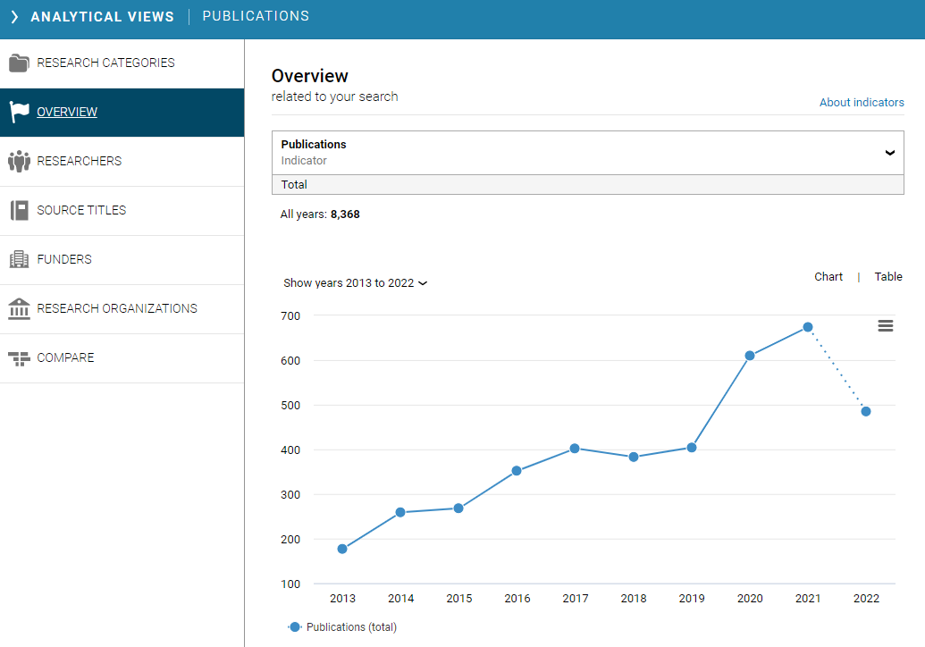
عروض تحليلية - نظرة عامة
انقر فوق علامة التبويب نظرة عامة " Overview " لمشاهدة تمثيل رسومي لمخرجات الجامعة ومؤشراتها.

Slide 19
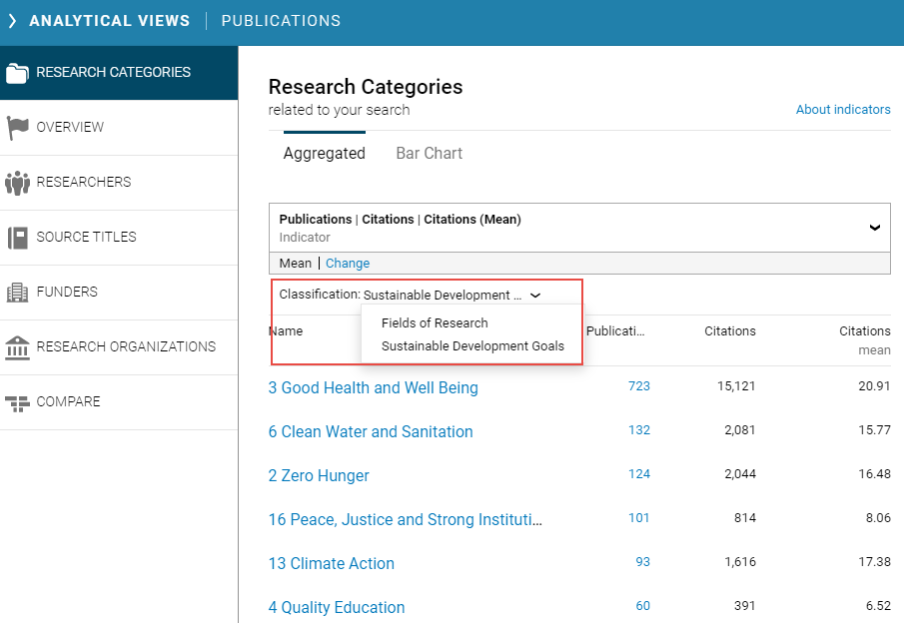
عروض تحليلية - فئات البحث
انقر فوق علامة التبويب فئات البحث Research Categories ، ثم حدد مجالات البحث Fields of Research من القائمة المنسدلة لمعرفة توزيع الأنشطة البحثية التي أجريت في الجامعة.

Slide 20
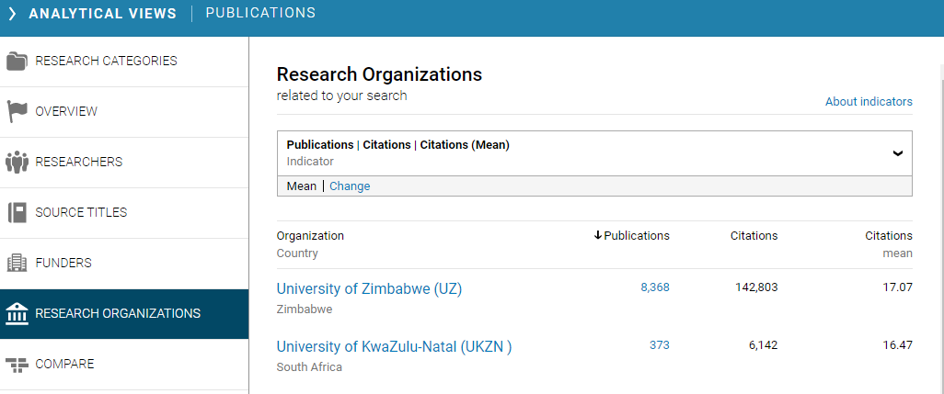
عروض تحليلية - المؤسسات البحثية
انقر فوق علامة التبويب المؤسسات البحثية
" Research Organizations " لإظهار الإصدارات والاستشهادات المتعلقة بالجامعة.

Slide 21
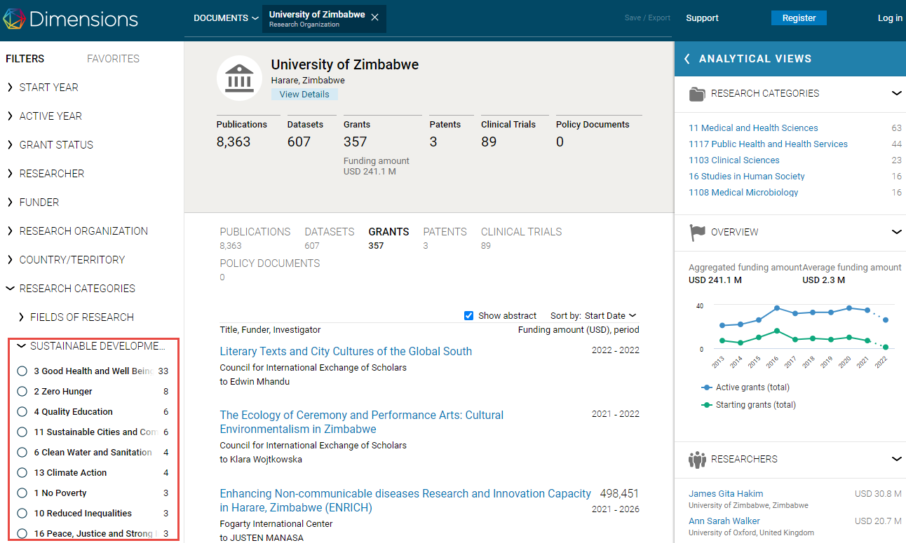
عروض تحليلية - المِنَح
توفر قاعدة بيانات Dimensions الوصول إلى معلومات التمويل المتعلقة بالبحث الذي تم إجراؤه في الجامعة.
انقر فوق المنح " Grants " من الملف التعريفي للمؤسسة للاطلاع على نظرة عامة على أنشطة البحث ومصادر تمويلها.
يمكن تصفية / فلترة النتيجة حسب أهداف الأمم المتحدة للتنمية المستدامة ذات الصلة.

Slide 22
ما هي the Lens وفي ماذا تستخدم
منصة معرفة مجانية ومفتوحة
تحتوي على أكثر من 249 مليون تسجيلة ميتاداتا /أو/ البيانات الوصفية للأعمال العلمية من Microsoft Academic و CrossRef و PubMed و CORE و OpenAlex وأكثر من 142 مليون تسجيلة براءات اختراع من 106 هيئة مختصة.
توفر مجموعة كاملة من الأدوات التحليلية لتسهيل تقييمات البحث للباحثين بشكل فردي والمؤسسات.
متاح مجانًا لجميع المستخدمين
عند الوصول من خلال بوابة محتوى البحوث من أجل الحياة Research4Life ، سيتم ربط مستخدمي البحوث من أجل الحياة بالنص الكامل المقدم من شركاء البحوث من أجل الحياة Research4Life
انقر فوق قواعد البيانات Databases من القائمة المنسدلة للمحتوى Content ، وحدد L من قائمة قواعد البيانات في الأعلى ، ثم قم بالتمرير لأسفل إلى "الأعمال البحثية"Lens.org - Scholarly Works للوصول إلى قاعدة البيانات
Notes:
كما هو مذكور في الشريحة السابقة ، يمكن الوصول إلى Scopus من خلال قائمة قواعد البيانات لاكتشافها من صفحة المحتوى لأي من برامج البحوث من أجل الحياة.

Slide 23
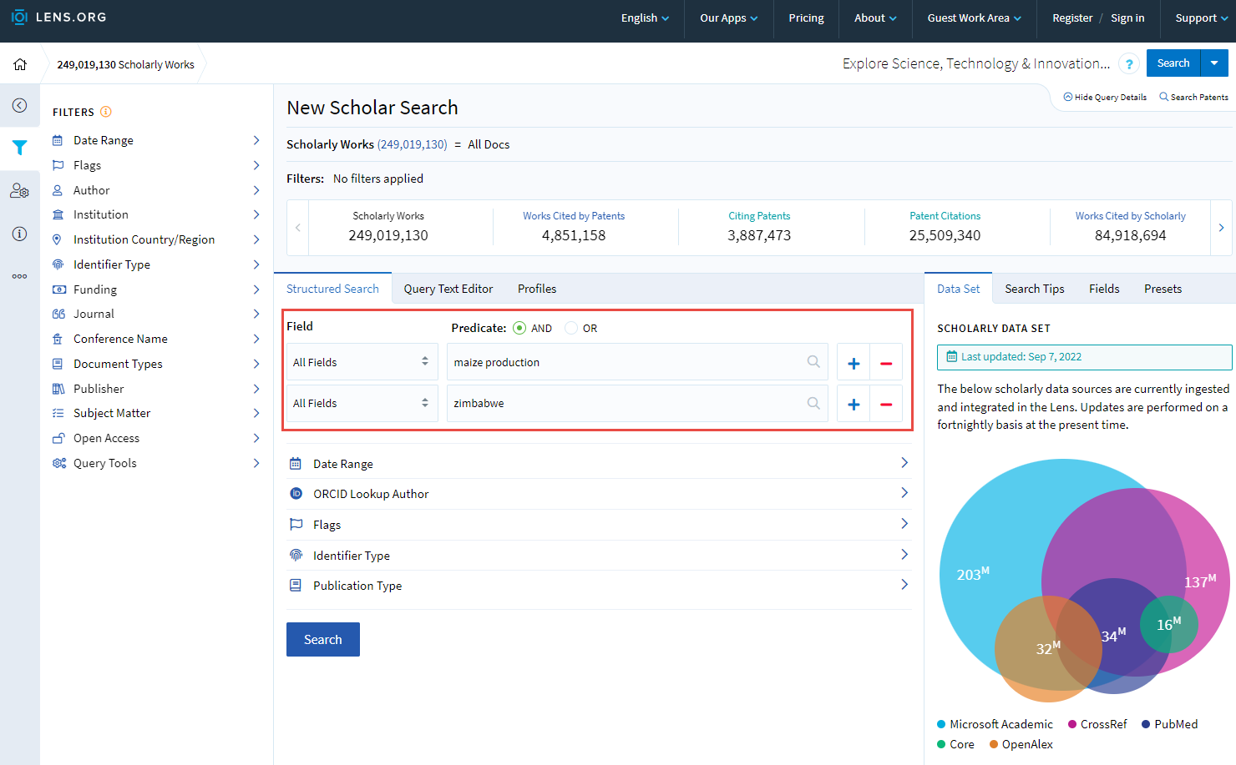
بحث الإنتاج الفكري في the Lens – الإنتاج العلمي
مثال - ابحث في الموضوع: "إنتاج الذرة في زيمبابوي" “maize production in Zimbabwe”
استخدم واجهة البحث المنظم، أدخل مفهومًا واحدًا في مربع بحث واحد
Notes:
كما هو مذكور في الشريحة السابقة ، يمكن الوصول إلى Scopus من خلال قائمة قواعد البيانات لاكتشافها من صفحة المحتوى لأي من برامج البحوث من أجل الحياة.

Slide 24
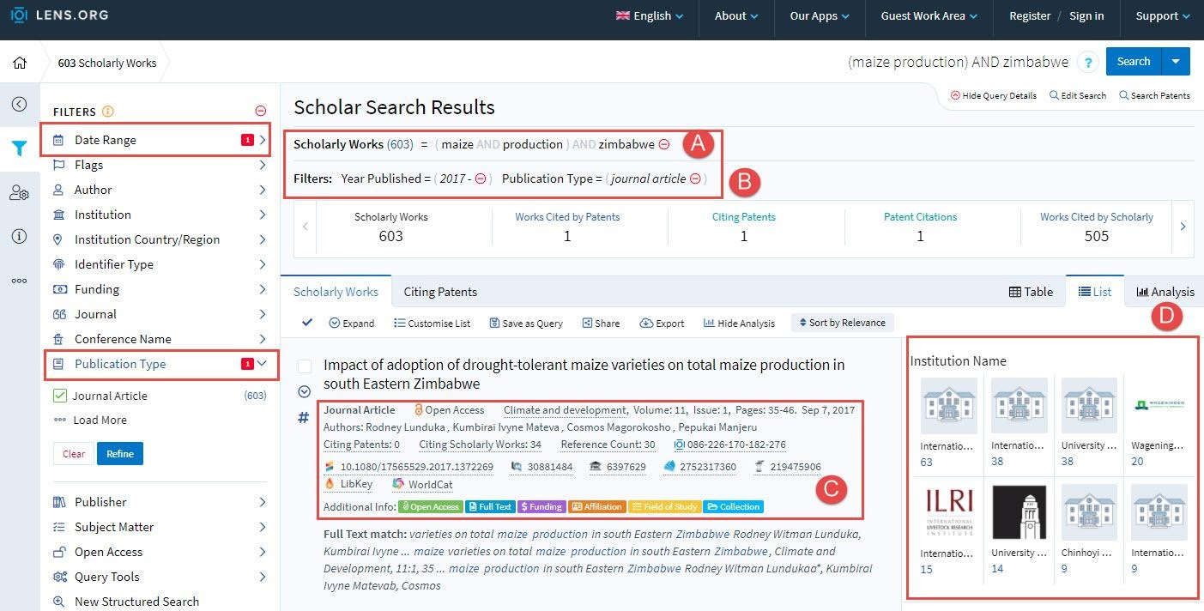
نتيجة البحث
تَظهَر مصطلحات البحث في الجزء العلوي (A)
حدد المرشحات / الفلاتر في العمود الأيسر
النطاق الزمني: 2017 وما بعدها
نوع النشر: مقالات المجلات العلمية (B)
تحت عنوان النتيجة (C)
الاقتباس والمؤشرات الببليومترية للمقال
معرفات المقالاتIDs ، وحالة الوصول الحر، وتوافر النص الكامل ، ودعم التمويل ، وما إلى
ذلك
يظهر تحليل المقال على اللوحة اليمنى (D)

Slide 25
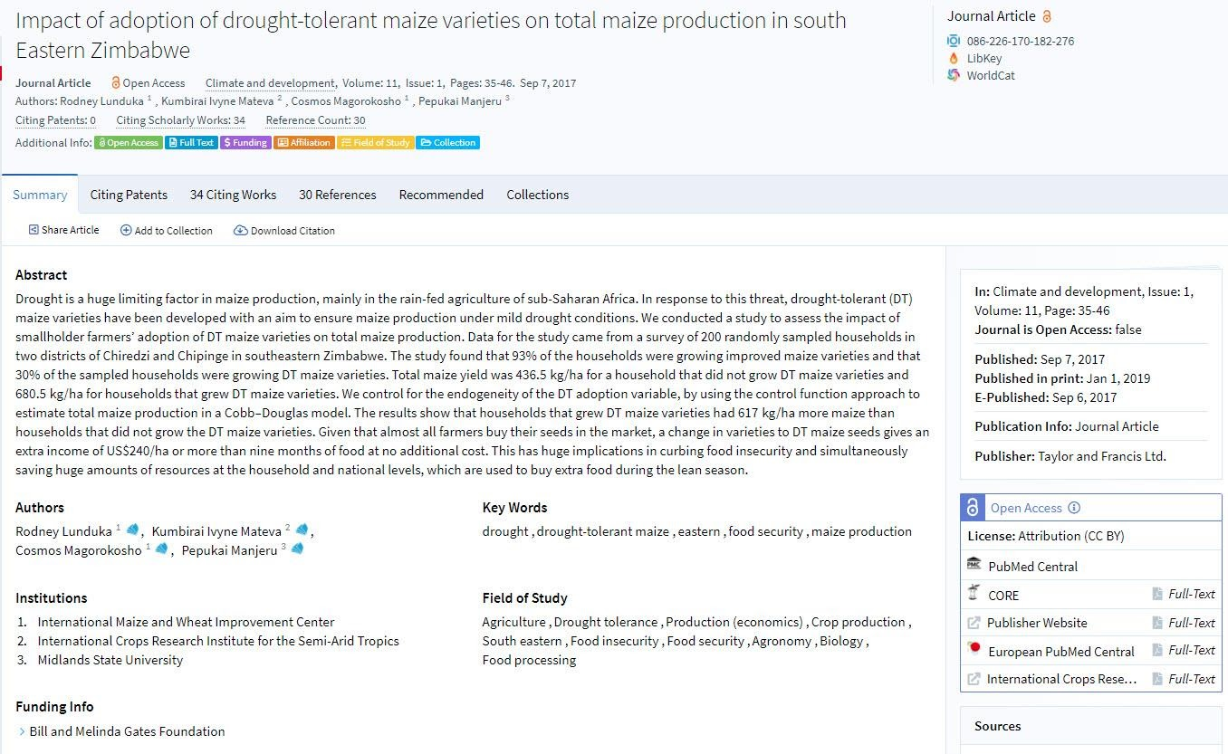
نتيجة البحث - مستخلص المقال
انقر فوق عنوان ضمن نتيجة البحث للوصول إلى الملخص لرؤية التفاصيل
انقر فوق "نص كامل" “Full-Text” أو "معرف الكيان الرقمي"DOI من المصادر Sources للوصول إلى النص الكامل

Slide 26
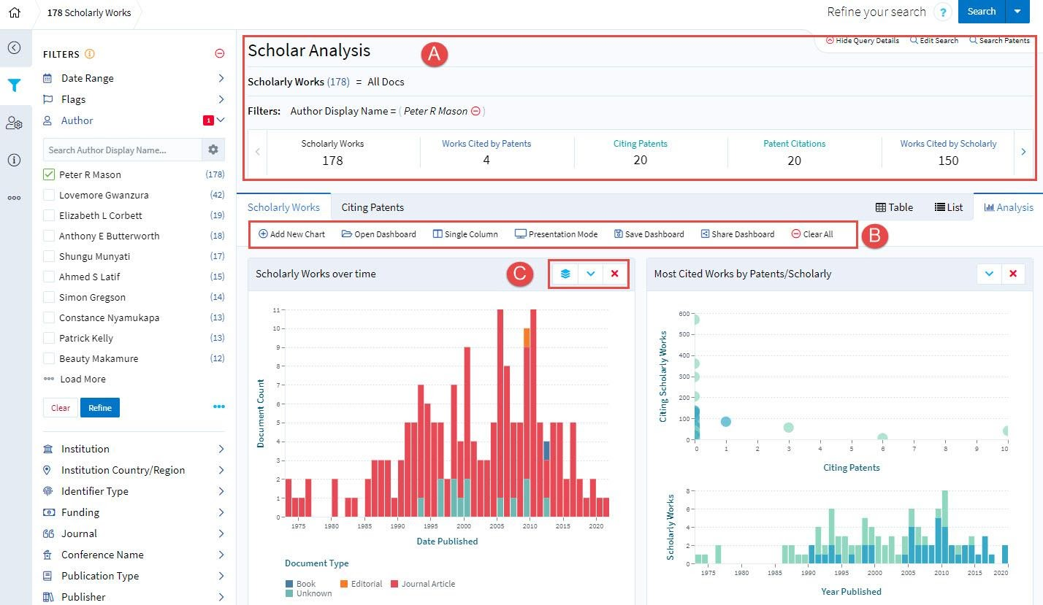
تحليلات البحث حسب المؤلف
تحت المؤلف Author في الشريط الجانبي الأيسر لعامل التصفية /الفلترة ، أدخل “ Peter R Mason“ في مربع بحث عرض اسم المؤلف Author Display Name ، لعرض قائمة بالمقالات والقياسات الببليومترية المقابلة ( ( A لـ Dr. Mason
تظهر طريقة عرض التحليل للنتيجة Analysis view (B) مخططات رقمية لبناء ملف تعريف الباحث
يمكن تكوين مخطط عن طريق إختيار السهم الموجود بجوار مخطط العنوان الخاص به ( . (Cإختر إضافة مخطط جديد Add New Chart لتخصيص التحليل
Notes:
كما هو مذكور في الشريحة السابقة ، يمكن الوصول إلى Scopus من خلال قائمة قواعد البيانات لاكتشافها من صفحة المحتوى لأي من برامج البحوث من أجل الحياة.

Slide 27
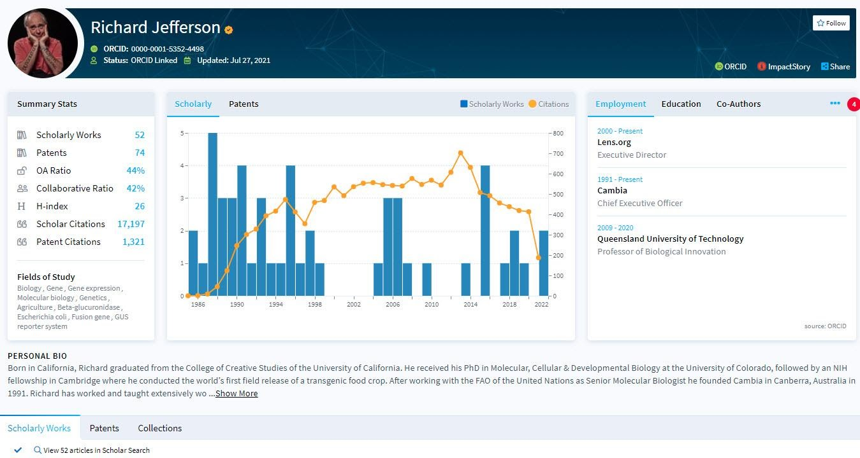
ملفات التعريف لقاعدة بيانات Lens
ملفات التعريف المركبة على أساس أوركيد /أو/ معرف هوية الباحث ORCID ومجموعات البيانات الأخرى.
يمكن للباحثين الذين لديهم أوركيد ORCID استخدام هذه الخدمة لبناء ملفات تعريف بحثية.
يتم عرض الملف الشخصي لـ Richard Jefferson، الرئيس التنفيذي لشركة Lens.org هنا كمثال.
Notes:
كما هو مذكور في الشريحة السابقة ، يمكن الوصول إلى Scopus من خلال قائمة قواعد البيانات لاكتشافها من صفحة المحتوى لأي من برامج البحوث من أجل الحياة.

Slide 28
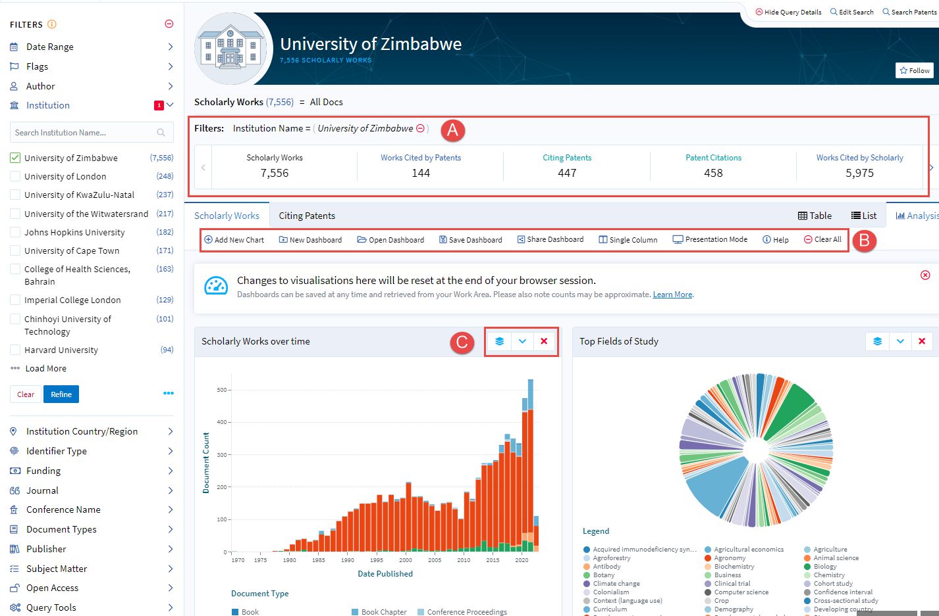
تحليلات البحث حسب المؤسسة
أنشئ ملفًا شخصيًا للمؤسسة باستخدام المطبوعات من قبل مؤلفيها كوكيل.
ضمن المؤسسة Institution في شريط التصفية/الفلترة على الجانب الأيسر ، أدخل “University of Zimbabwe" في مربع اسم المؤسسة للبحث Institution Name ، لمشاهدة قائمة بالمقالات والقياسات الببليومترية المقابلة (A).
يُظهِر العرض التحليلي Analysis view للنتيجة (B) مخططًا رقميًا لبناء ملف تعريف بحثي للجامعة.
يمكن تكوين المخطط عن طريق تحديد السهم الموجود بجوار مخطط العنوان الخاص به (C ) حدد إضافة مخطط جديد Add New Chart لتخصيص التحليل.

Slide 29
ما هي Scopus وفي ماذا تستخدم
Scopus هي قاعدة بيانات مستخلصات واستشهادات مرجعية للإنتاج الفكري المحكم، مثال: المجلات العلمية والكتب وأعمال المؤتمرات.
يتم توفيرها من قبل Elsevier ، وهو متاح عبر الإنترنت عن طريق الاشتراك.
تحتوي Scopus على أكثر من 87 مليون عنصر مع 43,600+ عنوان تسلسلي وأكثر من 261000 عنوان كتاب وأكثر من 7000 ناشر.
وتغطي المجالات العلمية والتقنية والطبية والاجتماعية ، وكذلك الفنون والحضارات.
تسمح قاعدة البيانات أيضًا للمستخدمين بإجراء تحليل ببليومتري وتاريخي للاتجاهات.
Notes:
كما هو مذكور في الشريحة السابقة ، يمكن الوصول إلى Scopus من خلال قائمة قواعد البيانات لاكتشافها من صفحة المحتوى لأي من برامج البحوث من أجل الحياة.

Slide 30
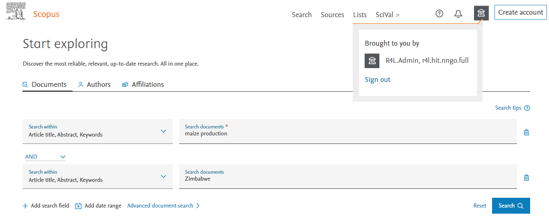
بحث الإنتاج الفكري على Scopus
يمكن استخدام Scopus لإجراء بحث الإنتاج الفكري حول موضوع البحث.
على سبيل المثال ، يوضح الشكل أدناه بحثًا عن "إنتاج الذرة" تحديدًا في "زيمبابوي" ، جنبًا إلى جنب مع معامل البحث البوليني /أو/ المنطقي(AND) للتأكد من أن نتائج البحث تتضمن كلا المصطلحين.

Slide 31
تقييد نتائج البحث على Scopus
يمكن أيضًا تقييد البحث حسب النطاق الزمني ، على سبيل المثال ، "من 2015 إلى الوقت الحاضر"
تعمل خيارات التقييد هذه على تضييق نطاق البحث للوصول إلى أفضل نتيجة مطابقة.
Notes:
يرجى ملاحظة أن جميع العناصر المعروضة في نتائج بحث Scopus متاحة لجميع المؤسسات الأعضاء في البحوث من أجل الحياة.
ومع ذلك ، ستساعد خيارات البحث هذه في إجراء بحث شامل عن الانتاج الفكري الببليوجرافي حول موضوع ما.
بمجرد استرجاع قائمة النتائج ، يمكن الوصول إلى النص الكامل للمقالات من خلال تصفح المجلات المدرجة في الصفحة الرئيسية للمحتوى لبرنامج البحوث من أجل الحياة.

Slide 32
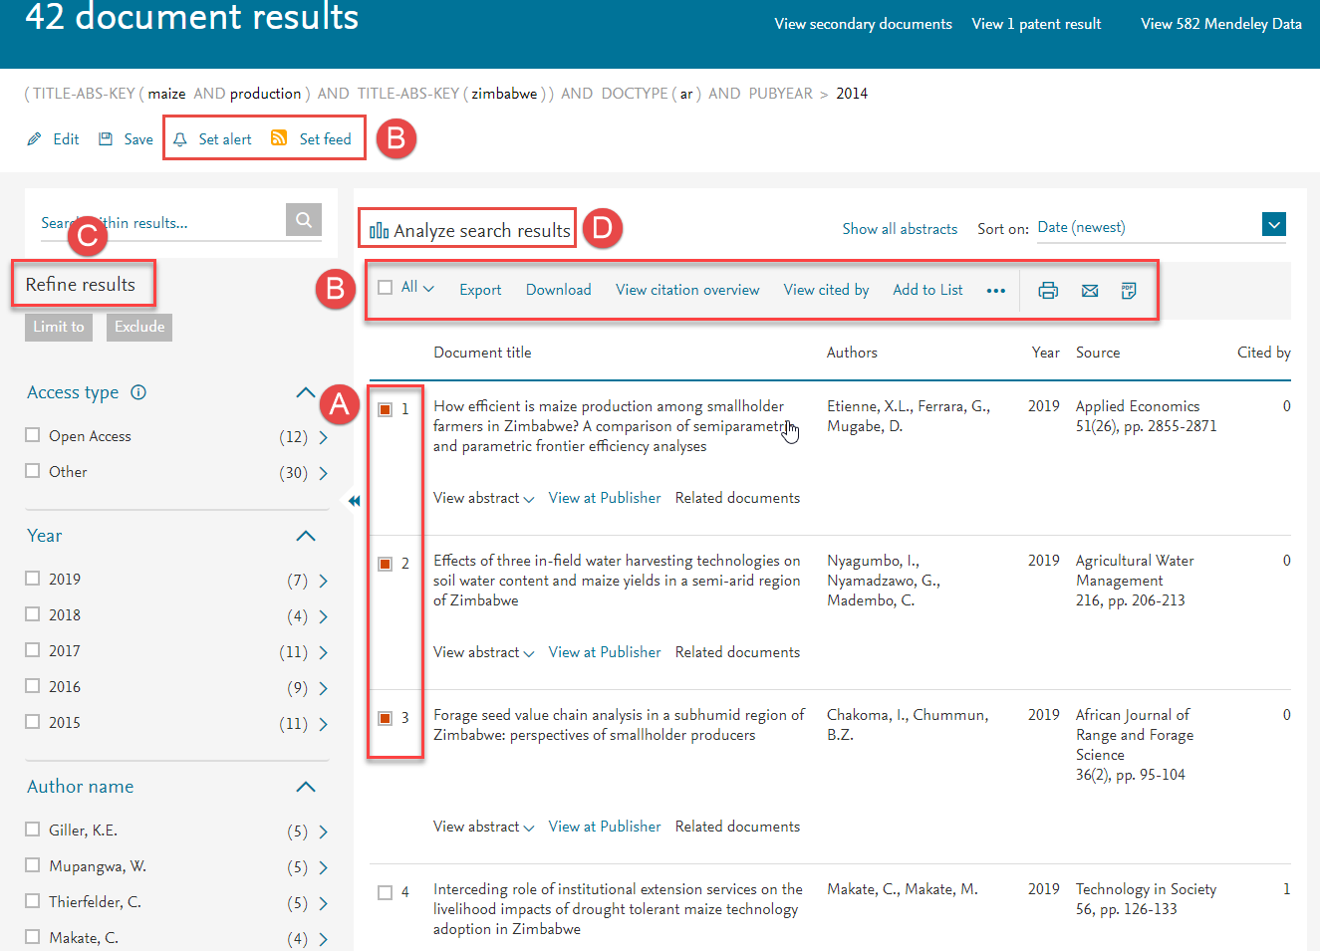
التصدير والبريد الإلكتروني وحفظ الاستشهادات
يظهر الرسم على اليمين نتيجة البحث أعلاه.
إذا تم تحديد المربع المجاور لعنوان أي مادة، فيمكن اتخاذ إجراءات أخرى ، مثل تصدير النتائج.
انقر فوق الروابط ذات الصلة أعلى قائمة النتائج لطباعة الوثائق المحددة أو حفظها أو تنزيلها أو إرسالها بالبريد الإلكتروني.
يسمح التصدير بتصدير المواد المحددة إلى برمجيات إدارة الببليوجرافيا مثل Mendeley و RefWorks و EndNote و BibTeX.
يساعد تحديد التنبيهات و تحديد التغذية في البقاء على اطلاع دائم بموضوع البحث.

Slide 33
تنقية وتحليل النتائج
تتوافر المزيد من خيارات التحديد ضمن تحسين النتائج على الجانب الأيسر من صفحة النتائج.
تتضمن الخيارات اسم المؤلف والموضوع وعنوان المصدر والمؤسسة وراعي التمويل والبلد / الإقليم والمزيد
.D انقر فوق تحليل نتائج البحث للحصول على تحليل عميق لنتيجة البحث لتحديد أي اتجاهات في الموضوع الذي يتم البحث عنه.

Slide 34
تحليل الاقتباس حسب المؤلف
توفر قاعدة بياناتScopus عددًا من المؤشرات الببليومترية للباحثين والمؤسسات البحثية.
تُستخدم المؤشرات الببليوجرافية لإجراء تحليل الاقتباس لأغراض تقييم البحث للباحثين الرئيسيين ومؤسسات البحث.
باستخدام اسم الباحث Peter Mason من جامعة زيمبابوي كمثال ، أدخل اسمه ومؤسسته في بحث المؤلف كما هو موضح في الشريحة التالية.

Slide 35
مثال على البحث عن المؤلف في Scopus
سيتم عرض المؤشرات الببليومترية لمخرجات بحثه خلال فترة عمله في الجامعة ، بما في ذلك:
عدد الوثائق التي قدمها ،
المجالات التي عمل فيها ،
المؤلفين المشاركين الذين عمل معهم ، و
الاقتباسات من عمله.

Slide 36
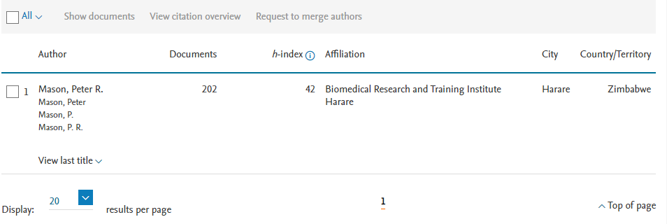
مثال على مداخل متعددة لنفس المؤلف
في البحث عن المؤلف ، يسترجع اسم ”Peter Mason" بعض مداخل الأسماء مع ”Mason، Peter R." كصيغة الاسم المفضل.
تظهر النتيجة أيضًا عدد الوثائق المفهرسة في Scopus لهذا المؤلف.

Slide 37
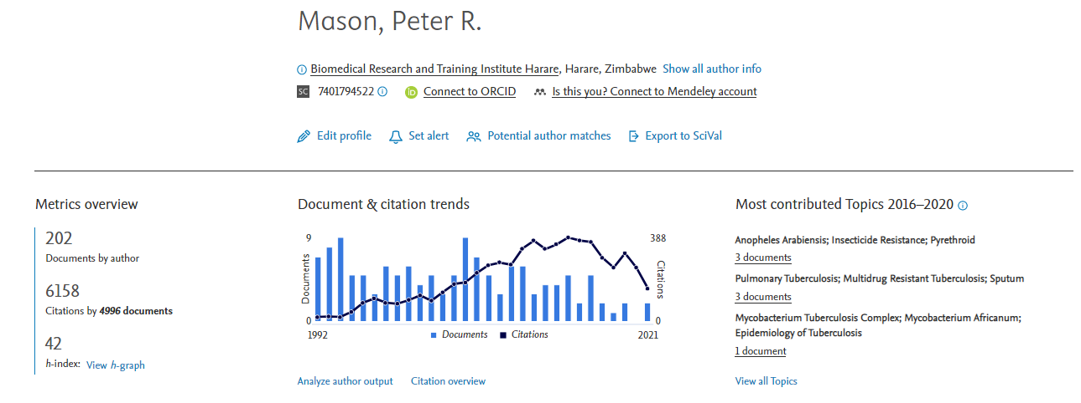
معلومات تفصيلية عن المؤلف في Scopus
انقر فوق اسم المؤلف المفضل، Mason ، Peter R. ، لإظهار صفحة تفاصيل المؤلف.
تعرض هذه الصفحة جميع المؤشرات الببليومترية المتوفرة في Scopus عن المؤلف Peter R. Mason
معرف هوية المؤلف المحددة من قبل Scopus ، هو المعرف الممنوح لكل مؤلف تتم تكشيف أعماله في Scopus
Notes:
غالبًا ما يكون هناك أكثر من مدخل للمؤلف الواحد. Scopus - بمساعدة المؤلف وأحيانًا المؤسسة التابع لها المؤلف - يدمج هذه المداخل تحت اسم مؤلف فريد. معرفات المؤلف الثابتة ، مثل ORCID (https://orcid.org/) ، تميز المؤلف عن الآخرين وتساعد المؤلفين في تجميع مخرجاتهم تحت رقم فريد.

Slide 38
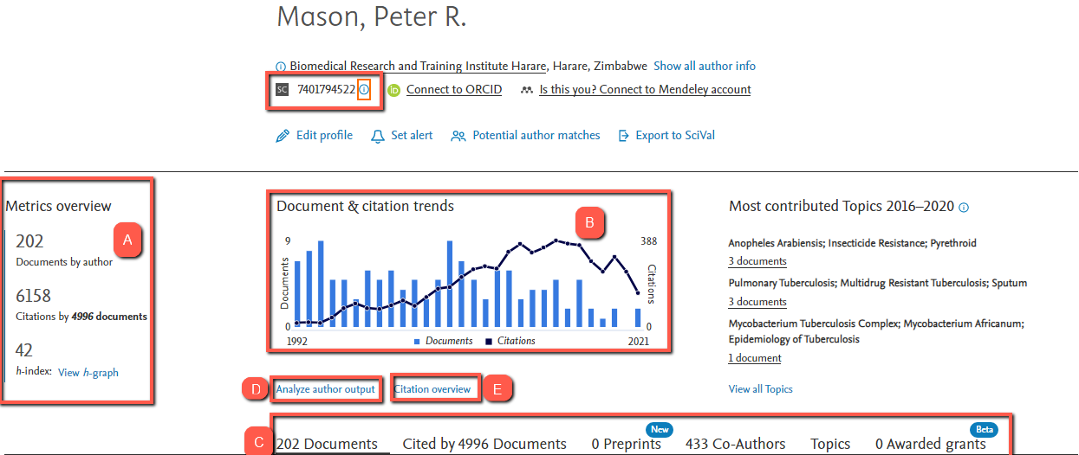
معلومات تفصيلية عن المؤلف في Scopus
يتم إدراج بحوث المؤلف وإجمالي الاقتباسات التي حصلت عليها ومعامل تأثير المؤلف H-Index بشكل بارز في صفحة تفاصيل المؤلف.
رسم بياني يوضح البحث واتجاهات الاقتباس.
إظهار الروابط إلى تفاصيل البحوث، والبحوث التي استشهدت بها ، ومسودات المقالات، وقائمة المؤلفين المشاركين ، والموضوعات ، والمنح التي تم الحصول عليها.
انقر فوق تحليل مخرجات المؤلف للوصول إلى المزيد من الرسوم البيانية وتفاصيل المؤشرات الببليومترية المختلفة للمؤلف.
عرض الاقتباسات View citation يعرض نظرة عامة على العدد الإجمالي للأعمال المنشورة على مدى السنوات الخمس الماضية.
Notes:
غالبًا ما يكون هناك أكثر من مدخل للمؤلف الواحد. Scopus - بمساعدة المؤلف وأحيانًا المؤسسة التابع لها المؤلف - يدمج هذه المداخل تحت اسم مؤلف فريد. معرفات المؤلف الثابتة ، مثل ORCID (https://orcid.org/) ، تميز المؤلف عن الآخرين وتساعد المؤلفين في تجميع مخرجاتهم تحت رقم فريد.

Slide 39
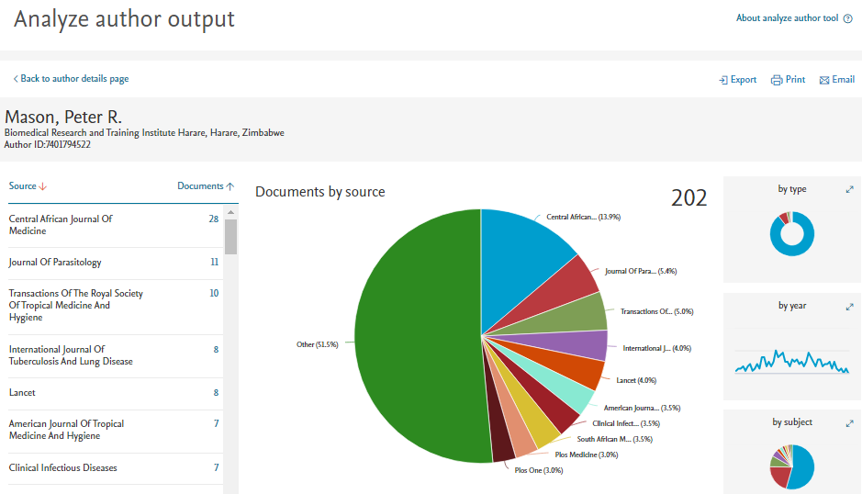
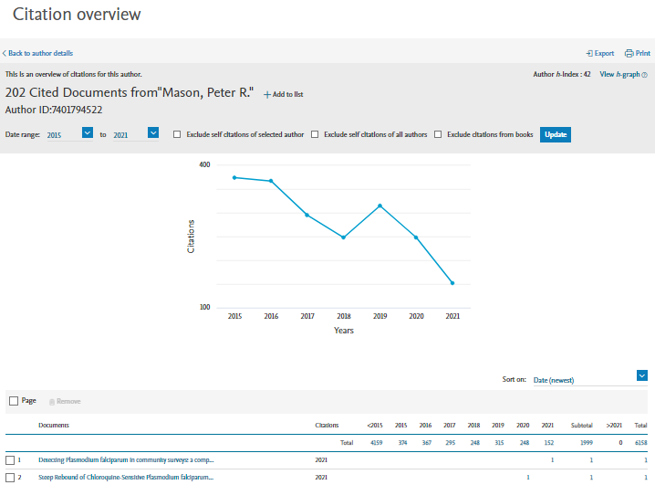
تحليل مخرجات المؤلف
يوضح الشكل أدناه الرسوم البيانية وتفاصيل المؤشرات الببليومترية المختلفة للمؤلف.
يوضح الشكل أدناه نظرة عامة على العدد الإجمالي للأعمال المنشورة.

Slide 40
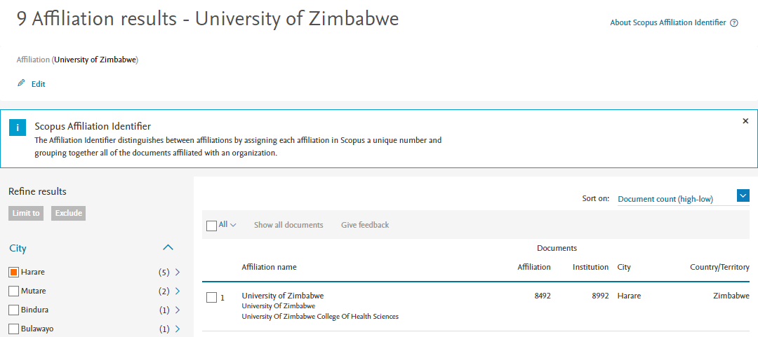
تحليل الاستشهادات بحسب المؤسسة
يعطي البحث بالانتماء المؤسسي Affiliation نظرة عامة على مخرجات النشر للمؤسسة البحثية، بما في ذلك المجالات الموضوعية لعملها ، والانتماءات المتعاونة ، والمنشورات التي ظهرت مخرجاتها فيها.
يُظهر الرسم الموجود على اليمين نتيجة البحث عن "جامعة زمبابوي" في بحث الانتماء المؤسسي. ثم تقييد النتيجة على مدينة "هراري Harare" للوصول إلى المؤسسة المحددة ذات الاهتمام.

Slide 41
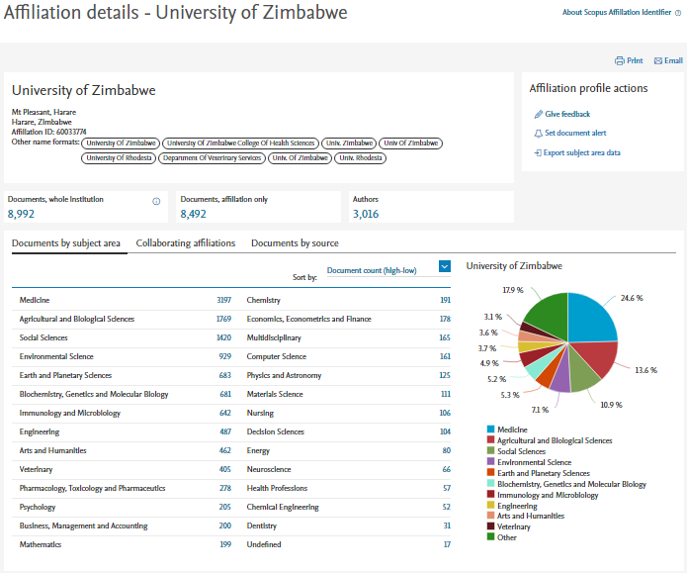
الانتماء المؤسسي في Scopus
يُظهر المدخل الأول في النتائج جامعة زيمبابوي " University of Zimbabwe". ويحتوي على 8992 وثيقة منشورة مكشفة في Scopus بواسطة 3016 مؤلفًا في مجالات موضوعية مختلفة كما هو موضح في الرسم البياني على يمين الشاشة.
انقر فوق الانتماءات التعاونية Collaborating affiliations لعرض الانتماءات المتعاونة والبحوث المنتجة بشكل تعاوني.
انقر فوق البحوث حسب المصدر للاطلاع على عناوين النشر الخاصة بمخرجات جامعة زيمبابوي.

Slide 42
الملخص
تقدم قواعد بياناتDimensions و Lens و Scopus ملف تعريفي عام عن مخرجات الباحث والمؤسسة البحثية ، بناءً على مجموعة من المؤشرات الببليومترية.
يتم تقديم المؤشرات في شكل مرئي للغاية ، مع العديد من الرسوم والجداول البيانية ، ويسهل فهمها.
بالإضافة إلى بيانات النشر ، توفر Dimensions سهولة الوصول إلى المعلومات المتعلقة بالمنح وبراءات الاختراع والتجارب السريرية ووثائق السياسات ذات الصلة ، بينما توفر Lens وصولاً خاصًا إلى معلومات براءات الاختراع. علاوة على ذلك عمق تحليل أثر البحث المنجز.
قد تساعد النتائج التي تم الحصول عليها من Dimensions ، و Lens و Scopus المستخدمين على:
العثور على متعاونين في البحث ، أي من يتعاون معهم وفي أي موضوع ،
الإعداد لتقييم البحث العلمي لباحث أو لمؤسسة بحثية ،
تطوير سياسة بناء على البيانات المقدمة.
الرجوع إلى العرض التقديمي "تقييم البحث والقياسات الببليومترية" لمعرفة المزيد عن تحليل أثر البحث.

Slide 43
مصادر إضافية
Dimensions. 2018. Dimensions Free| 2-minute introduction. [Cited 21 September 2022]. https://www.youtube.com/watch?v=2IKbRm5cgTw&feature=youtu.be
Dimensions. 2022. Resources. In: Dimensions [online]. [Cited 21 August 2022]. https://www.dimensions.ai/resource-type/videos/
Elsevier. 2022a. Scopus content. In: Elsevier [online]. [Cited 26 September 2022]. https://www.elsevier.com/solutions/scopus/how-scopus-works/content
Elsevier. 2020b. Scopus Training Videos [online]. [Cited 26 September 2022]. https://www.youtube.com/playlist?list=PLmFEGsa7e9nG8nvIpVld6xc6-G9gH9Uxb
Lens.org. 2022a. Scholarly Data Set. In: Scholarly Works: Search & Analysis [online]. [Cited 26 September 2022]. https://www.lens.org/lens/search/scholar/structured
Lens.org. 2022b. Patent Data Set. In: Patents: Search & Analysis [online]. [Cited 26 September 2022]. https://www.lens.org/lens/search/patent/structured
Research4Life. 2019. Dimensions, now available via Research4Life. [Cited 26 September 2022]. https://youtu.be/c5LsUIn6RwM
Research4Life. 2021. The Lens webinar. In Research4Life [online]. [Cited 26 September 2022]. https://youtu.be/O0Q_cPv_0iA

Slide 44
أهداف التنمية المستدامة
تلتزم "البحوث من أجل الحياة" Research4Life بأهداف الأمم المتحدة للتنمية المستدامة.
تساهم "البحوث من أجل الحياة" Research4Life في عِقد الأمم المتحدة للعمل من خلال زيادة المشاركة البحثية من جنوب الكرة الأرضية.
تركز الخطة الإستراتيجية الأخيرة حتى عام 2030 على الإدماج والعدالة في مجتمع البحث العالمي، ودعم إنشاء كيان أكثر ثراءً من الأبحاث التي ستساعد على النهوض بأهداف التنمية المستدامة.
تقدم "البحوث من أجل الحياة" Research4Life لشركائنا ومستخدمينا وداعمينا الفرصة للمساهمة في إنشاء التنوع، وبيئة بحثية شاملة وعادلة للجميع.

Slide 45
أهداف التنمية المستدامة (تابع)
يسمح هيكلنا الفريد بين القطاعين العام والخاص بالعمل بشكل فعال بما يتماشى مع الهدف رقم 17 من أهداف التنمية المستدامة: الشراكة من أجل أهداف التنمية المستدامة ودعم مجتمع المستفيدين لدينا كمستهلكين ومنتجين للبحوث الهامة والنهوض بهدف رقم 10 من أهداف التنمية المستدامة : تقليل أوجه عدم المساواة داخل البلدان وفيما بينها.
في حين أن أنشطة البحوث من أجل الحياة تدعم بشكل مباشر وغير مباشر جميع أهداف التنمية المستدامة مثل الصحة الجيدة والرفاهية ، والقضاء على الجوع ، والمياه النظيفة والصرف الصحي ، والصناعة ، والابتكار والبنية التحتية ، والسلام والعدالة ، فإن "البحوث من أجل الحياة" Research4Life يتماشى بشكل وثيق مع الهدف رقم 4 من أهداف التنمية المستدامة: التعليم الجيد؛ وهو أمر أساسي لإنشاء عالم يسوده السلام والازدهار والهدف رقم 5 من أهداف التنمية المستدامة: المساواة بين الجنسين لتحقيق تمكين جميع النساء والأطفال.

Slide 46
أنت مدعو إلى ...
قم بزيارتنا على www.research4life.org
اتصل بنا على r4l@research4life.org
تعرف على مواد التدريب الأخرى [www.research4life.org/training]
اشترك في النشرة الإخبارية. Research4L [www.research4life.org/newsletter]
تحقق من مقاطع فيديو Research4Life [https://bit.ly/2w3CU5C]
تابعنا على Twitter @ r4lpartnership و Facebook @ R4Lpartnership

Slide 47
لمزيد من المعلومات حول البحوث من أجل الحياة
www.research4life.org
r4l@research4life.org
"البحوث من أجل الحياة" هو شراكة بين خمس برامج عامة وخاصة:

